Slide 1
AIR IDÉFIX ÊTES VOUS PRÊTS POUR VOTRE PROCHAINE AVENTURE?

Slide 2
NOTRE ÉQUIPE
Nicholson Rainville Jacques
Rami Kassan
Saqib Rahman
Teddy Cabrel Ekeu Mbouatchi
Lestat Louis-Seize
Cristina Candanedo Sanchez

Slide 3
TABLE OF CONTENTS
01
02
03
04
POURQUOI ?
MISE EN SITUATION
CONCLUSION
FONCTIONNEMENT

Slide 4
01
POURQUOI ?

Slide 5

POURQUOI ?
L'objectif de l'API Air Idefix est de faciliter la gestion des réservations de vols, permettant aux utilisateurs de rechercher et réserver leurs trajets aériens de manière simple et efficace.

Slide 6
02
FONCTIONNEMENT

Slide 7
Fonctionnement
Un utilisateur peut rechercher des vols et consulter les détails. Une fois qu’il en trouve un à son goût, il peut passer à l’action.
Si l’utilisateur est connecté, il peut sélectionner un vol et le réserver.
Finalement, lorsqu’un vol est réservé l’utilisateur peut le voir dans ses réservations.
Si l’utilisateur est un employé, il peut ajouter, supprimer et même voir les vols qui ont déjà passé.

Slide 8
03
MISE EN SITUATION

Slide 9
MISE EN SITUATION
De plus, il peut modifier celui-ci si ses informations changent
Un utilisateur qui n’a pas encore de compte client peut le créer
Maintenant que son compte est créé, il peut réserver un voyage

Slide 10
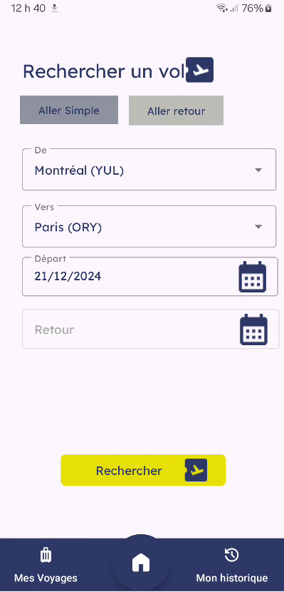
Faisons un exemple …
Un monsieur Pierre Bernard veut aller à Paris pour les fêtes.
Il va sur Air Idéfix et cherche un vol avec les dates souhaités

Slide 11
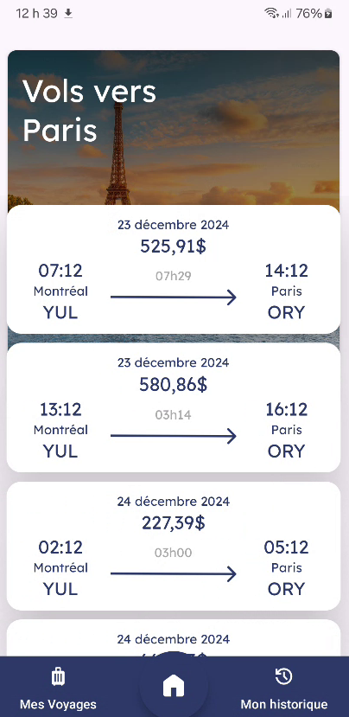
MISE EN SITUATION
Après avoir vu les dates disponibles, Pierre peut choisir le vol qui lui convient et procéder dans la réservation.

Slide 12
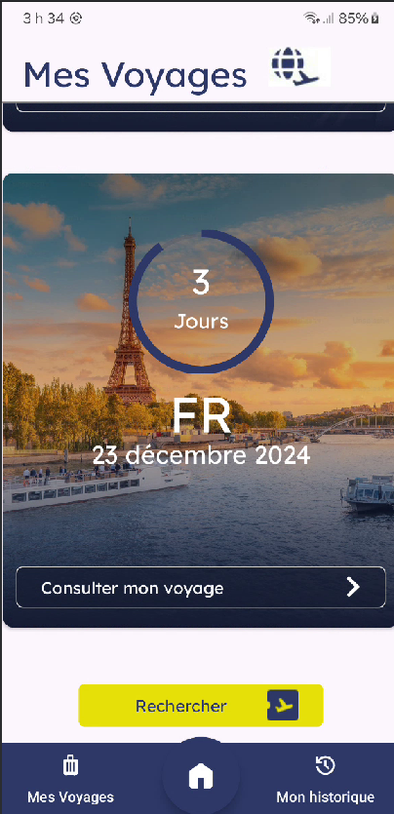
MISE EN SITUATION
Une fois la réservation effectuée, il peut consulter sa réservation et voir les détails

Slide 13
Un autre point de vue.
Il se rend sur la plateforme Air Idéfix.
En ajoutant les informations nécessaires, le vol est créé.
Le vol est désormais disponible et les clients peuvent le réserver.
Un employé souhaite ajouter un vol à l’application.
I
D
É
F
I
X

Slide 14
Conclusion
“”
Défis:
L'implémentation des sièges dans
l’application a été une
fonctionnalité complexe
Une petite fierté:
La mise à jour automatique du statut du vol dès qu'une
date est atteinte.

Slide 15
MERCI!
Avez-vous des questions?

